Slide 1


PREDICTION DU DESABONNEMENT DES
CLIENTS BANCAIRES
GROUPE I
Professeur:
FLORIAN SAWADOGO
OUEDRAOGO WENDTOIN ISSAKA
SOME FIARMA LANDRY
Le désabonnement des clients représente un défi majeur pour les banques, impactant directement leur rentabilité. L'objectif de ce projet est de développer un modèle prédictif pour identifier les clients à risque de désabonnement.
28 AOÛT 2024

Slide 2

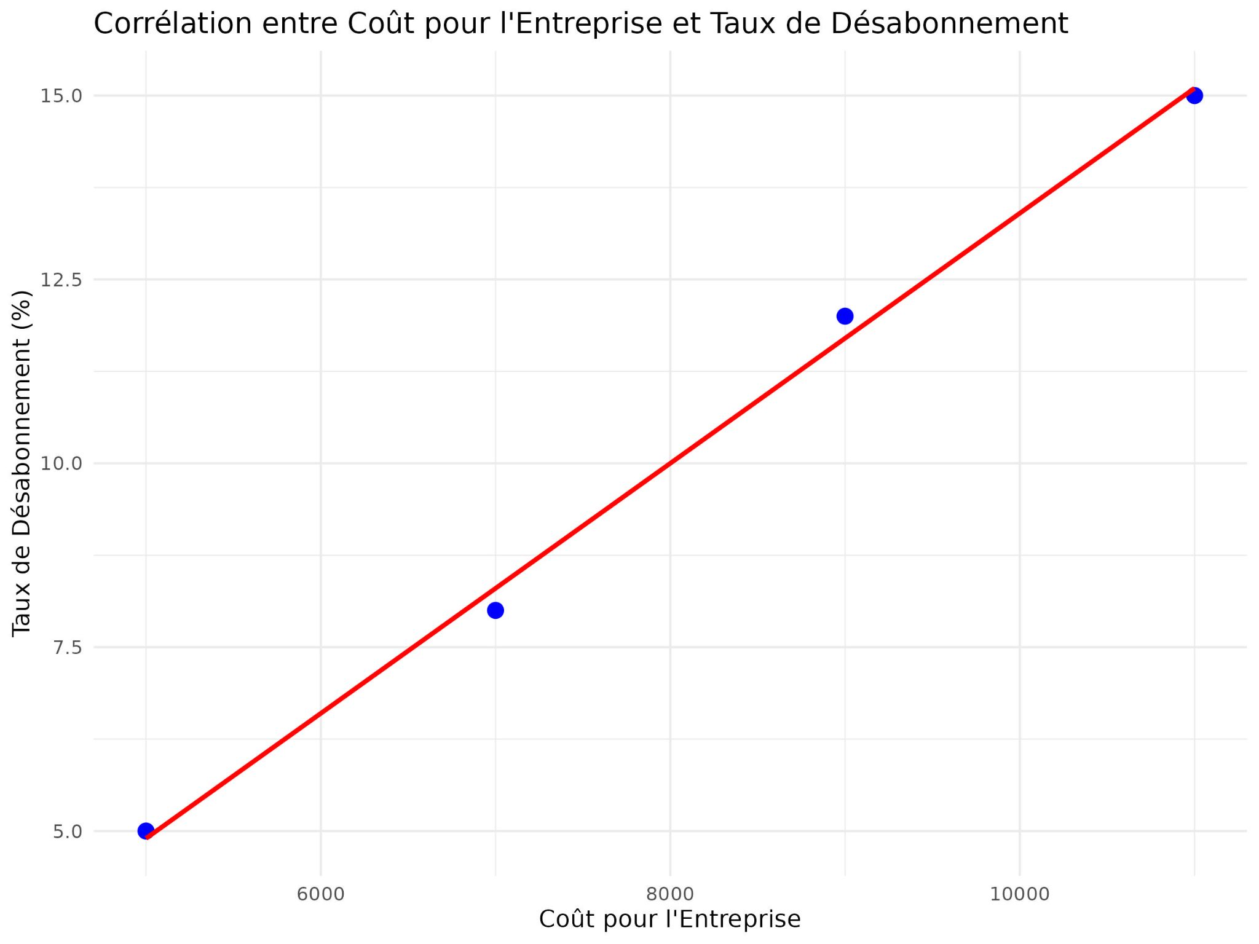
PROBLEMATIQUE
Pourquoi la prédiction du désabonnement est-elle cruciale ?
Des études ont montré qu'acquérir un nouveau client peut coûter jusqu'à cinq fois plus cher que de fidéliser un client existant (Bain & Company).
Ce projet vise à fournir un outil pour anticiper les départs et agir en conséquence.
……

Slide 3
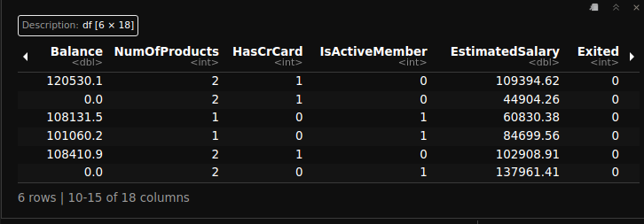
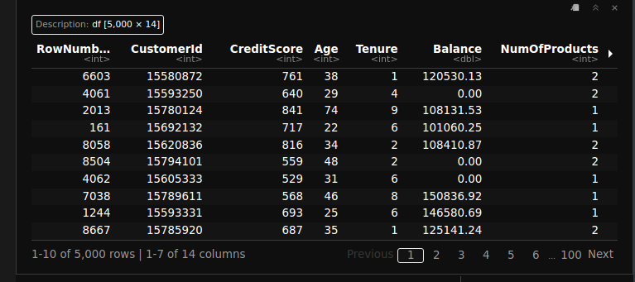
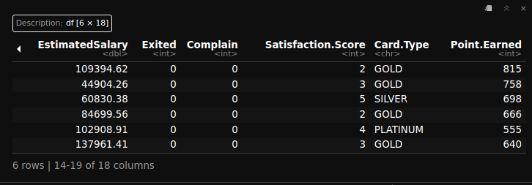
BASE DE DONNEES
Source des données : Kaagle
Contenu :
La base de données sur laquelle on va travailler, contient 5 000 enregistrements clients et 18 Variables, pas de données manquantes.
Variables numeriques(14) : RowNumber, CustomerId, CreditScore, Age, Tenure, Balance, NumOfProducts, HasCrCard, IsActiveMembrer, EstimatedSalary, Exited, Complain, Satisfaction.Score, Point.Earned
Variables catégorielles(4) : Surname, Geography, Gender, Card.Type

Slide 4
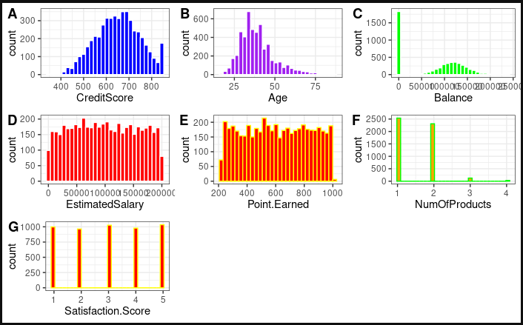
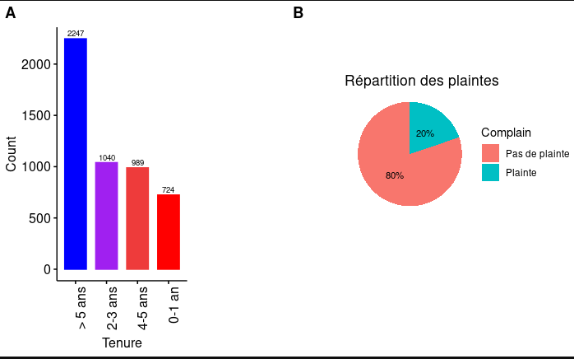
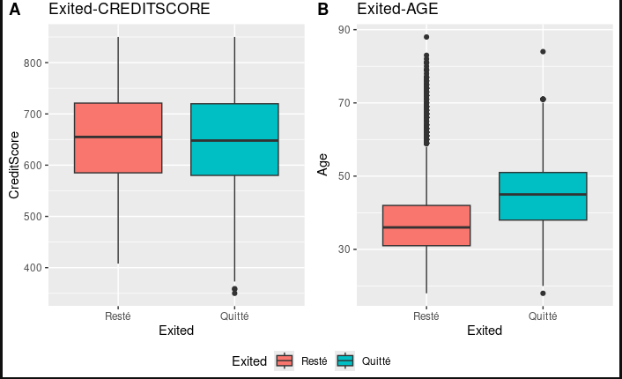
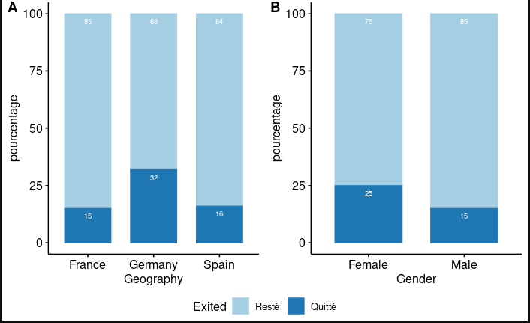
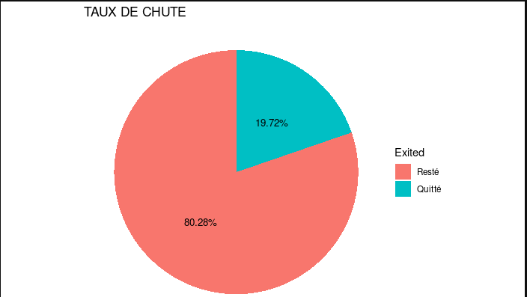
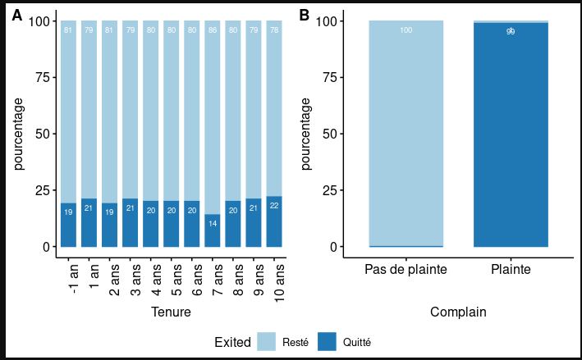
ANALYSE DESCRIPTIVE

Slide 5
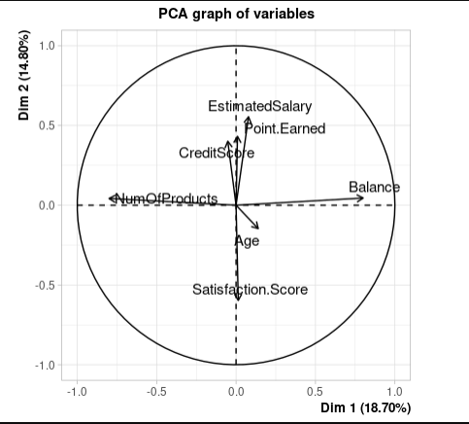
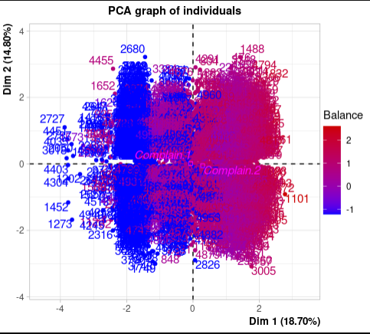
ANALYSE FACTORIELLE : ACP
Les variables Balance, Age, et EstimatedSalary sont fortement corrélées avec la première dimension (Dim 1).
SatisfactionScore se distingue sur la deuxième dimension (Dim 2), représentant un aspect différent du comportement des clients.
CreditScore et Point.Earned contribuent modérément aux deux dimensions, capturant des variations distinctes.
Les individus sont colorés selon leur solde (Balance), montrant que ceux avec un solde élevé sont situés vers la droite (Dim 1).
La distribution des individus est bien équilibrée, indiquant une bonne variabilité dans les données.
Les individus marqués comme Complain.2 apparaissent principalement au centre du graphique, ce qui suggère un comportement modéré.

Slide 6
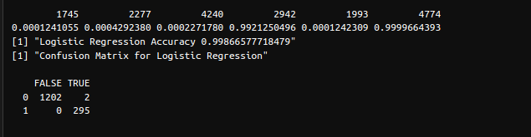
MODÉLISATION ET RÉSULTATS
Nous avons développé un modèle de régression logistique pour prédire si un client quittera la banque ou non. Après avoir ajusté le modèle sur l'ensemble de données d'entraînement(70%) et évalué ses performances sur un ensemble de test(30%), voici les résultats clés.
Prédictions : Le modèle a prédit les probabilités de départ des clients avec une grande précision
Exactitude : Le modèle a atteint une exactitude (accuracy) de 99.8%
Matrice de confusion(clients =1499; 0:1204; 1:295) :
1202 vrais négatifs (clients restés correctement identifiés).
295 vrais positifs (clients quittés correctement identifiés).
2 faux positifs (clients prédits comme quittant alors qu'ils sont restés).
0 faux négatif (client prédit comme resté alors qu'il a quitté).

Slide 7
CONCLUSION
Résultats Clés : Les modèles d'apprentissage automatique permettent de prédire efficacement le désabonnement des clients. Les caractéristiques les plus influentes identifiées sont la Plainte, l’Age, la Geographie, selon que le client soit un membre actif ou pas de la banque.
Impact : Ces prédictions offrent à la banque la possibilité de cibler ses efforts de rétention, réduisant ainsi les coûts d'acquisition de nouveaux clients.
Merci pour votre attention!
APPORTS
QUESTIONS?
Lien GitHub Script : https://github.com/wendtoinissaka/UVBF_L3_ANALYSE_DE_DONNEES/tree/main/Data_mining_R
28 AOÛT 2024

